Slide 1
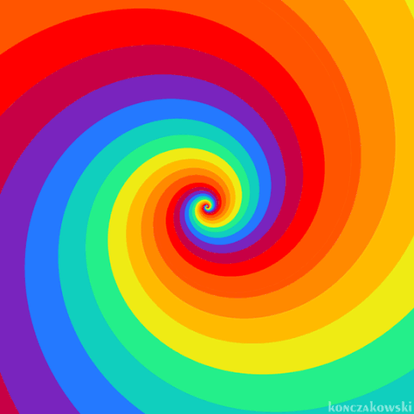




Rotondas...
¡Originales!

Slide 2

Actualmente las rotondas forman parte del trazado urbano de nuestras ciudades, siendo elementos indispensables para la circulación por estas. Además se han convertido en importantes elementos decorativos. En nuestra nación hay cientos de rotondas, algunas de ellas destacan por su belleza, monumentalidad, peculiaridad e incluso extravagancia y seamos realistas, por su fealdad y es que la ejecución de muchas de ellas han levantado polémica. Muchas de ellas son auténticas obras de arte y algunas guardan valiosos tesoros, convirtiéndose en un icono de las localidad que las posee.

Slide 3
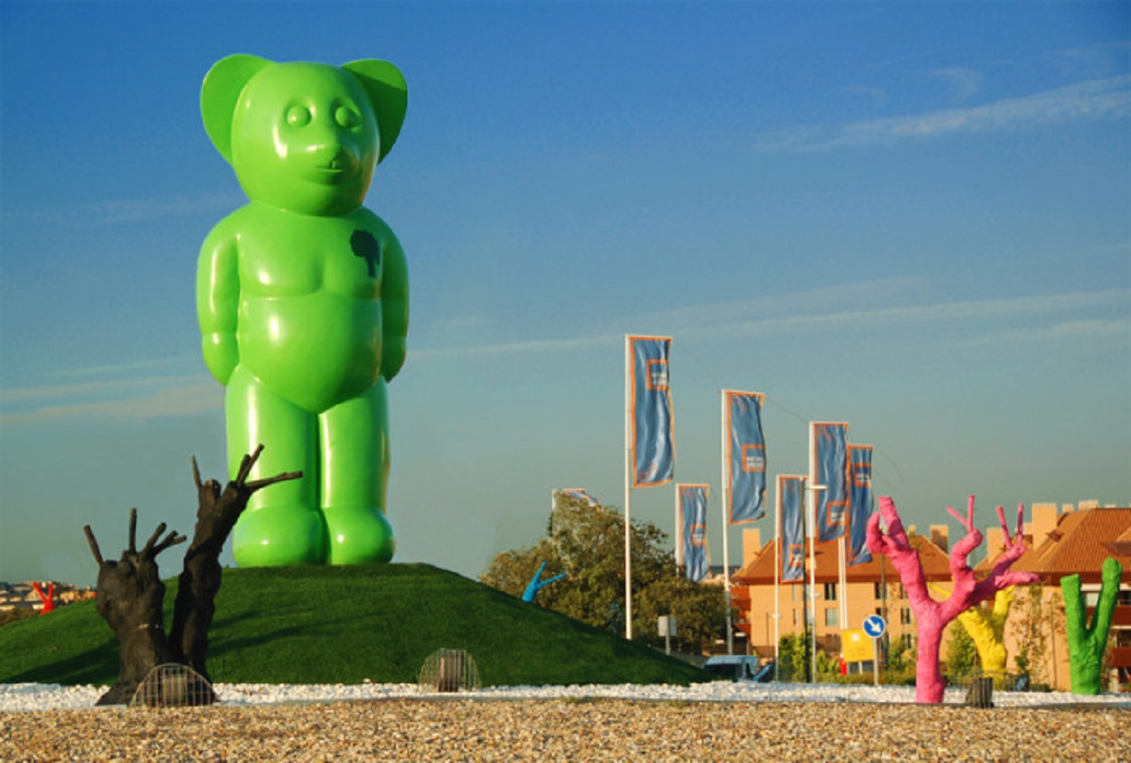
Empezamos con esta «Oda a los ositos de gominola» en
Boadilla del Monte, Madrid.

Slide 4
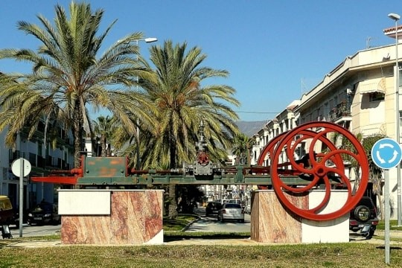
Una rotonda con La máquina de vapor
Salobreña, España

Slide 5
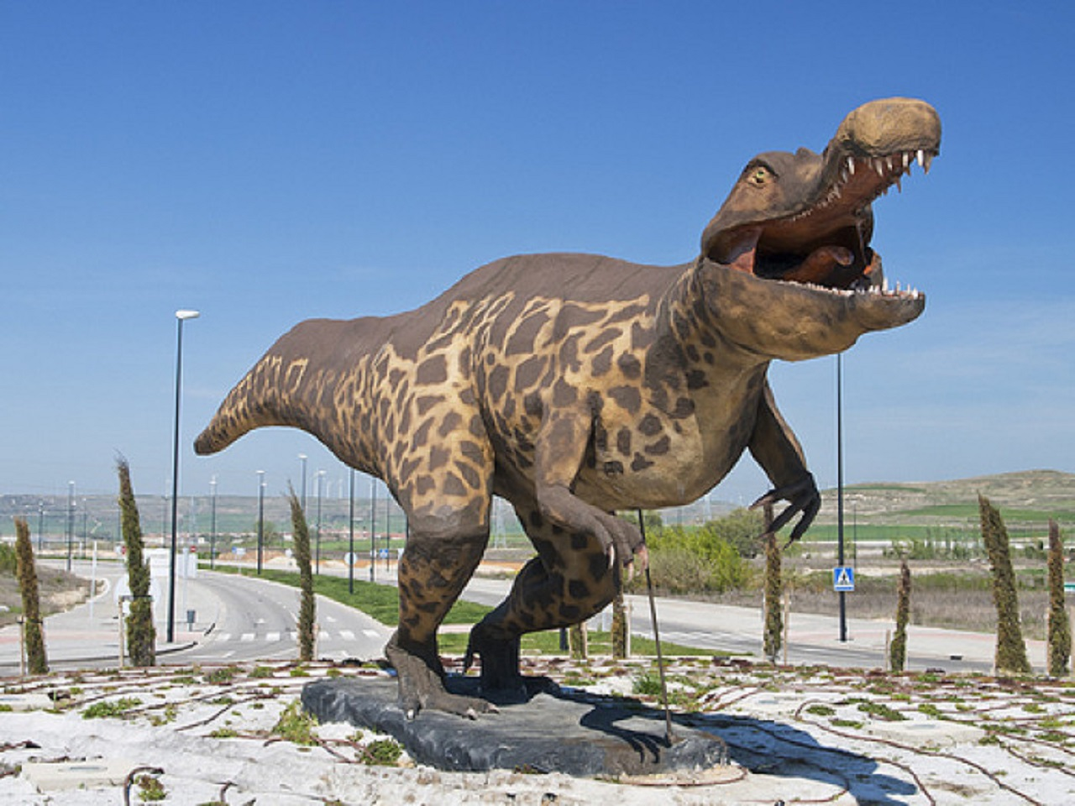
Los vecinos de Burgos también tienen motivos para estar asustados con este original motivo para una rotonda.

Slide 6
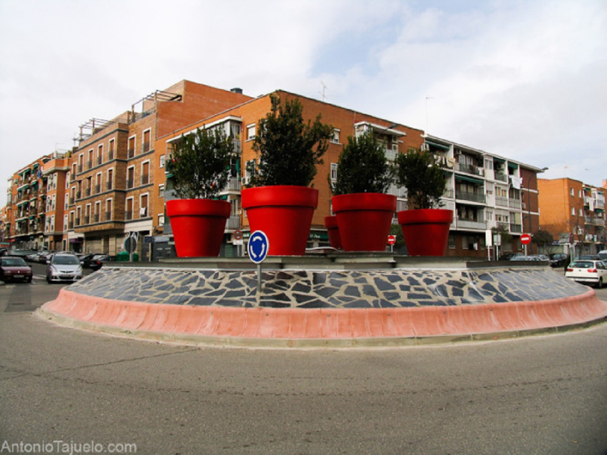
Por supuesto una rotonda alabando a las macetas no podía faltar en Getafe, Madrid.

Slide 7
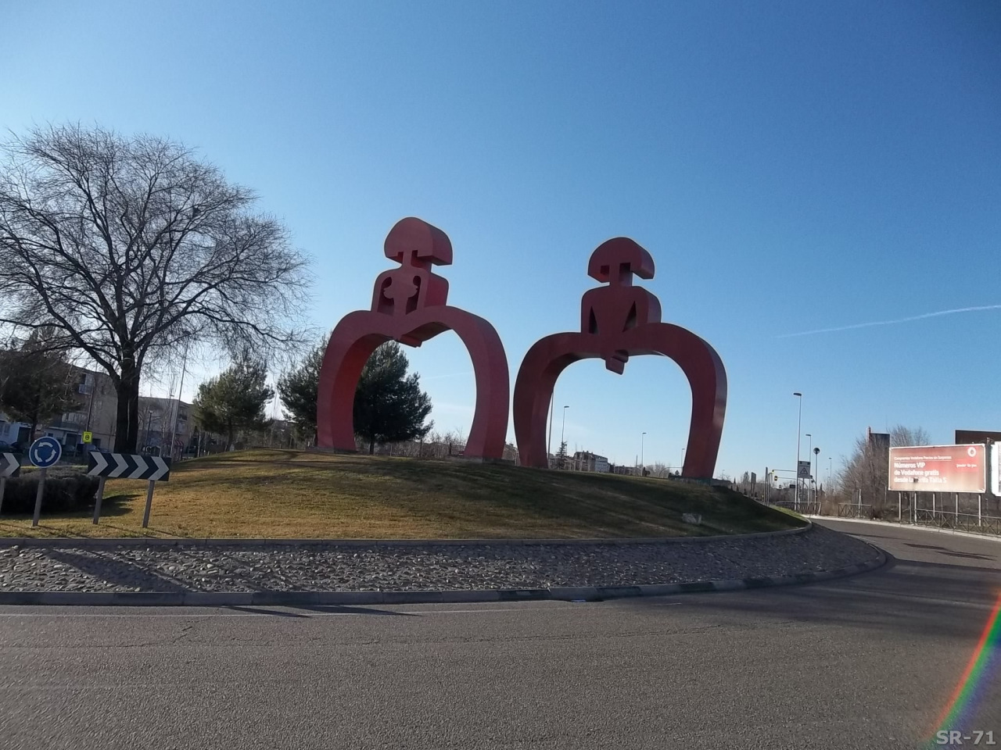
Cualquier vecino de Leganés (Madrid) estará acostumbrado a estas obras de arte en medio de las rotondas de su pueblo, aunque si nunca has visitado el pueblo, realmente merece la pena únicamente por sus rotondas.

Slide 8
En España o en otros lugares, algunas rotondas no giran no realmente redondo. Los arquitectos a veces tienen una imaginación muy revívida cuando se trata de diseñar decoraciones.

Slide 9
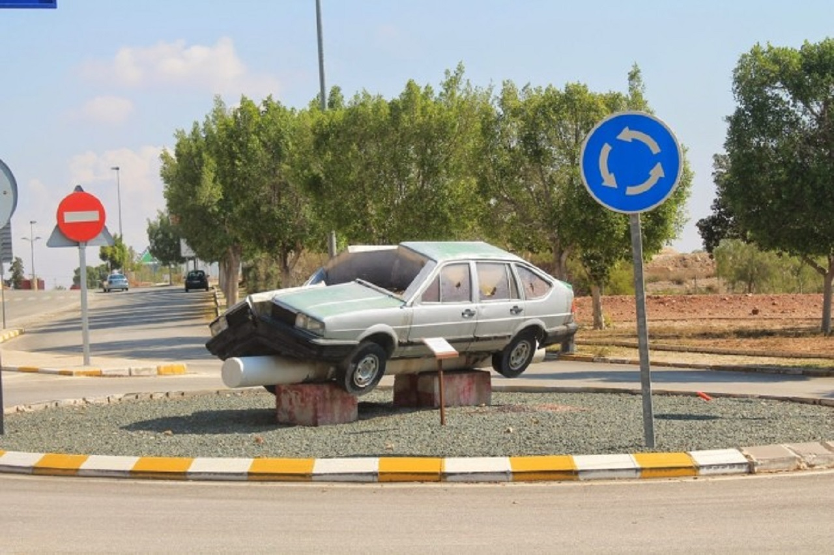
Este es el tipo de rotonda que nos podemos encontrar si vamos a Murcia. Algo inquietante,
¿No crees?

Slide 10
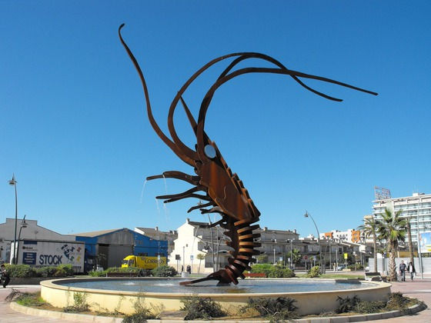
Rotonda de esta cosa venida como del infierno, Langostino Vinaròs (Castellón)

Slide 11
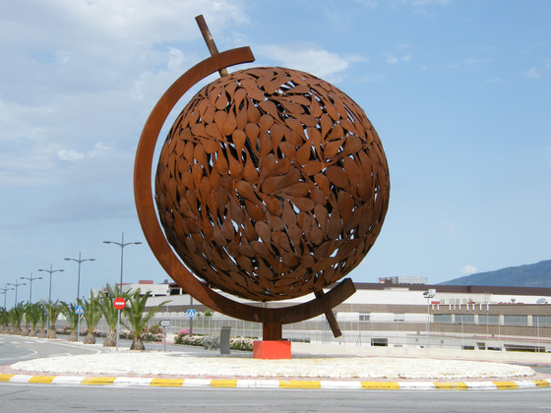
MUNDO JAMÓN ¿Pero hay más rotondas con jamones en España, y quizá la más espectacular sea la de Calamocha (Teruel)

Slide 12
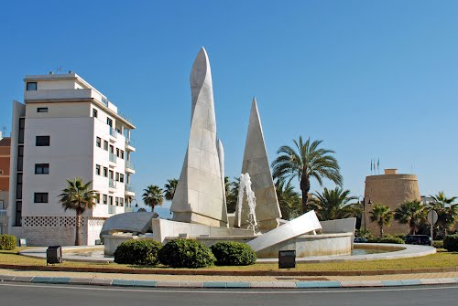
En el centro de la ciudad de Roquetas de Mar, cerca del Castillo de Santa Ana encontramos esta curiosa conocida como rotonda de los Vientos, realizada en mármol blanco.

Slide 13
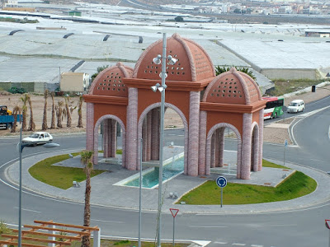
En esta entrada tienen algunas de las rotondas más singulares de la geografía almeriense.

Slide 14
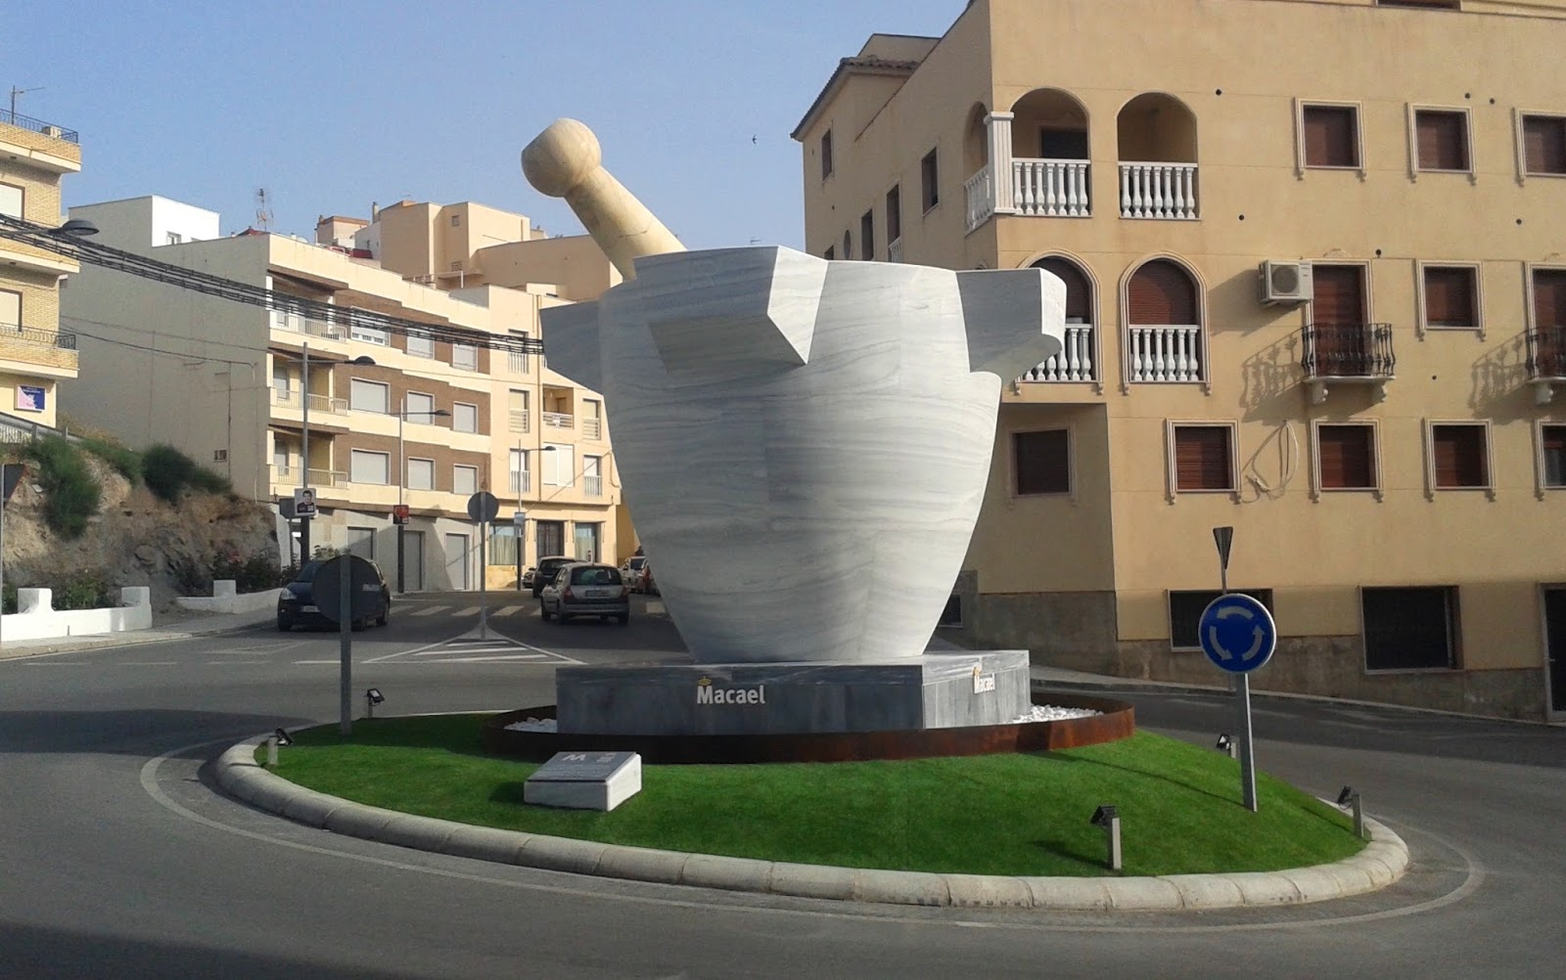
Rotonda con este singular mortero realizada en mármol blanco de Macael.

Slide 15
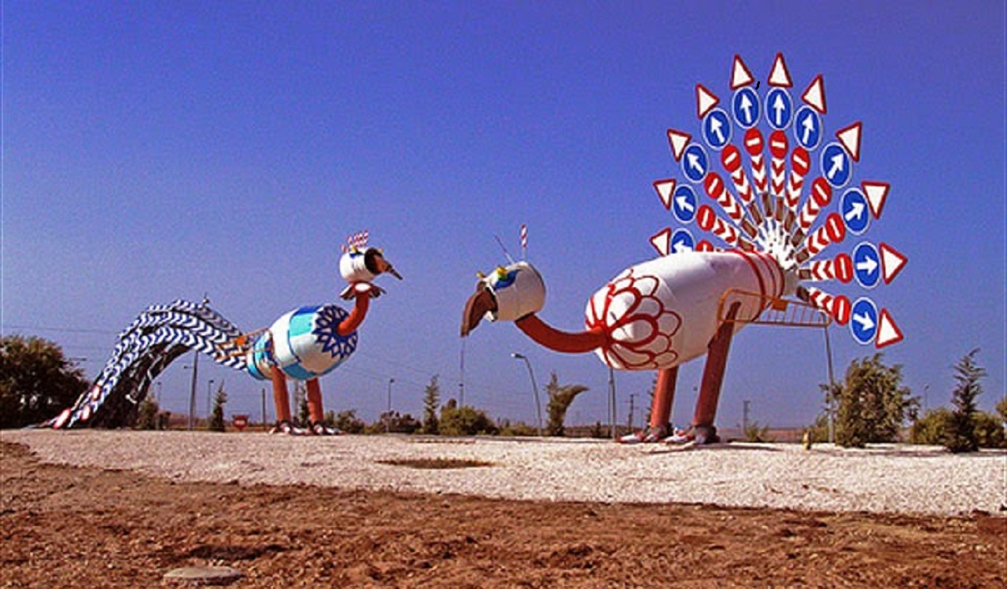
Para finalizar con las rotondas Españolas, dejamos esta escultura tan «interesante» que podemos encontrar en las calles de Jaén.

Slide 16
- OTROS PAISES -

Slide 17
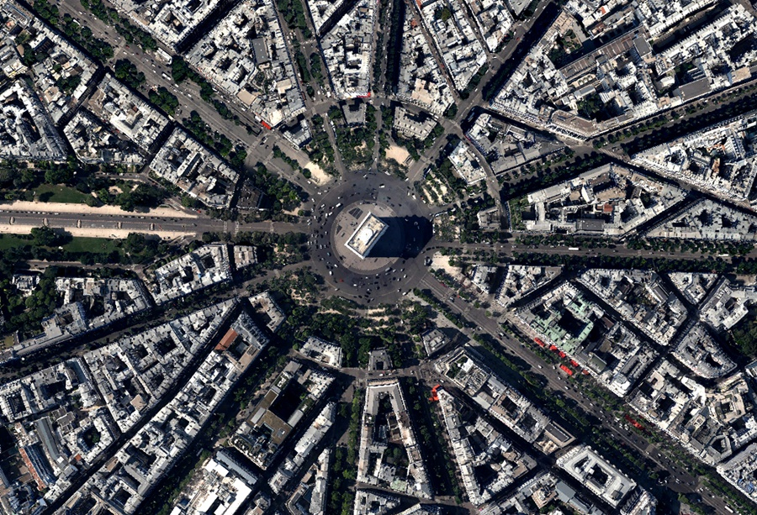
Rotonda del Arco del Triunfo en Paris
Se trata de la primera intersección circular conocida y, en sus inicios, esta rotonda era conocida como Place de l´Étoile -es decir, plaza de la Estrella-

Slide 18
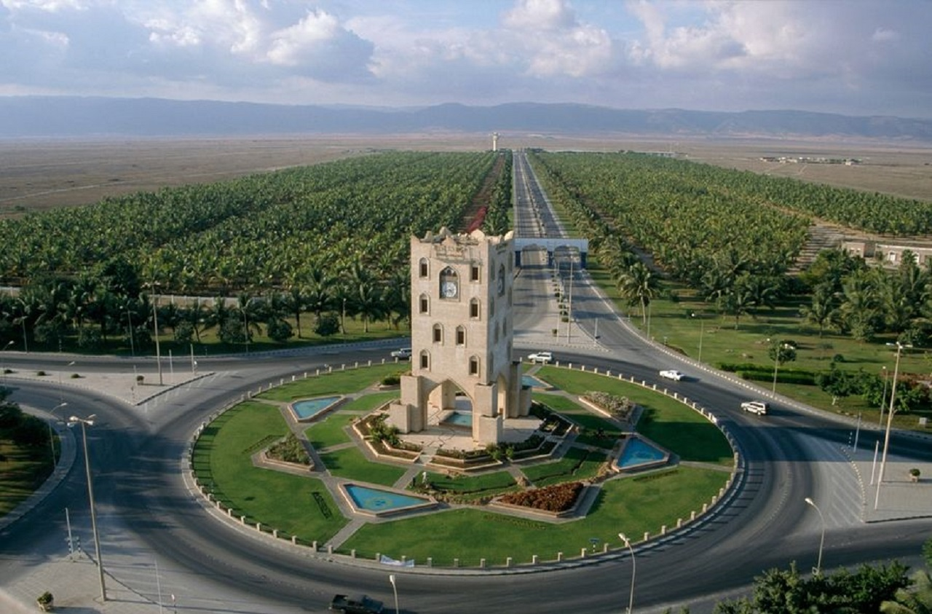
En Omán van más allá que los españoles. ¿Para que meter otra cosa pudiendo poner un castillo?

Slide 19
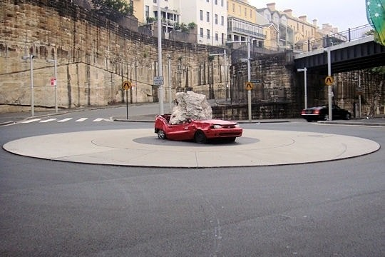
Un monumento muy extraño se encuentra en esta rotonda ¿Accidente o Arte? (Sydney, Australia.)

Slide 20
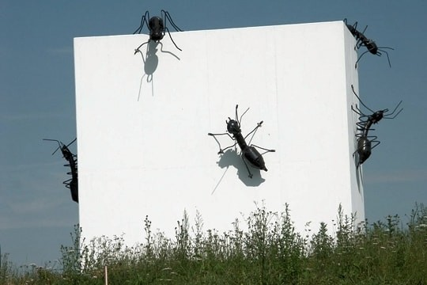
Rotonda de Frasnes lez Anvaing (Bélgica).
Rotonda invadida por hormigas

Slide 21
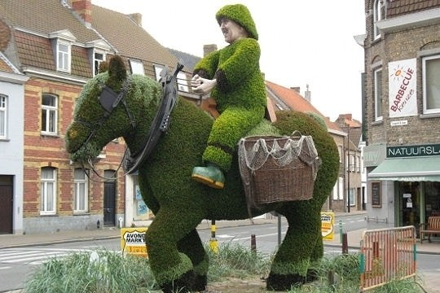
Mar del Norte, Oostduinkerke (Bélgica) - Pescador de camarones

Slide 22
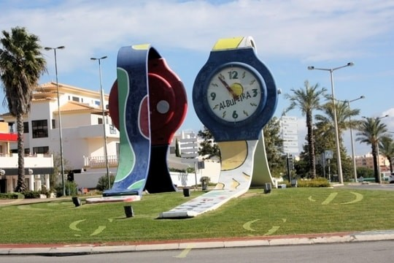
Rotonda en Albufeira - Portugal - ¡Con estos relojes, ya no es posible llegar tarde! .

Slide 23
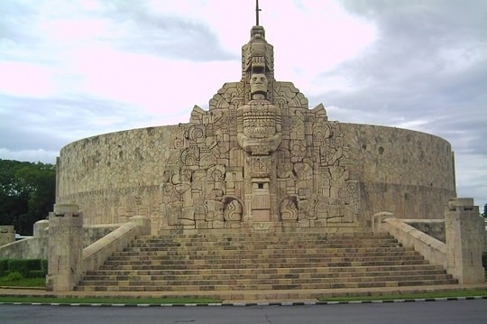
México histórico: ubicado en el centro de una rotonda, este monumento traza la historia de Mérida México

Slide 24
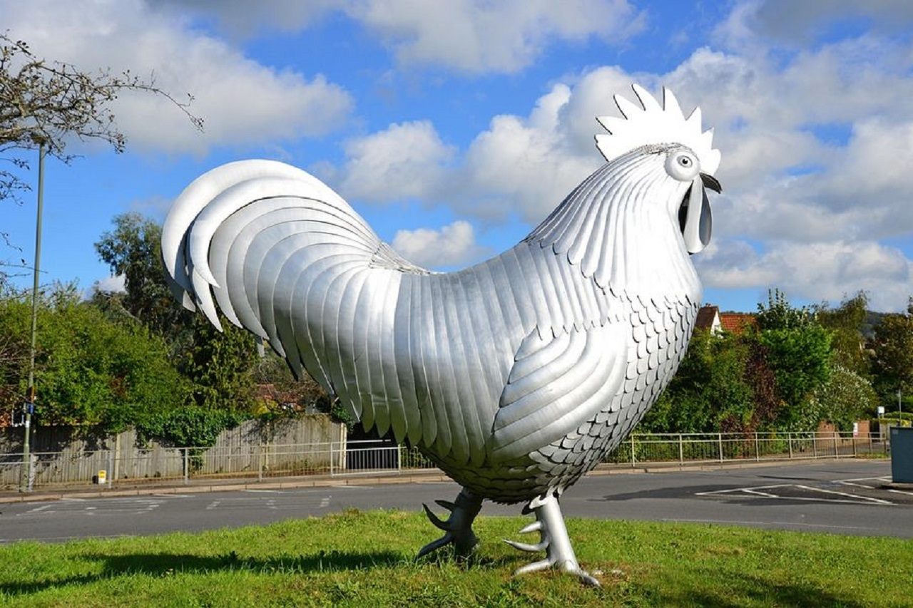
Cuenta la leyenda que un Gallo Gigante se dedicaba a poner multas en Reino Unido a todo aquel que se colase en una rotonda…

Slide 25
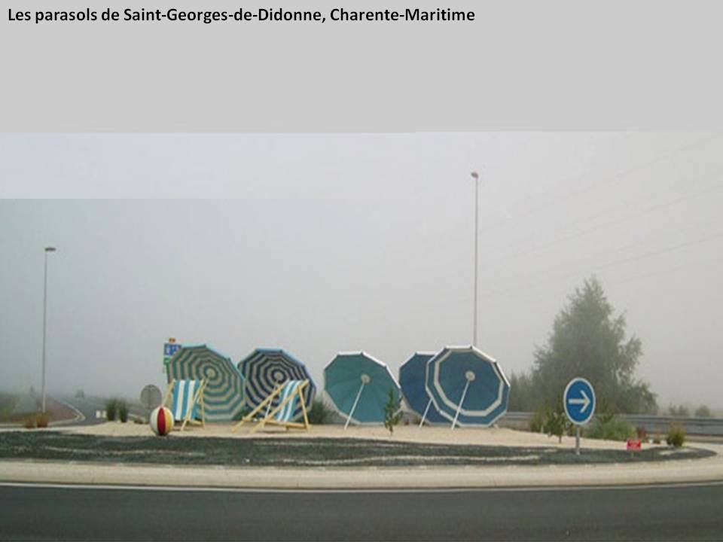
Rond-Point les parasols de Saint - Georges - de – Didonne (Francia)

Slide 26
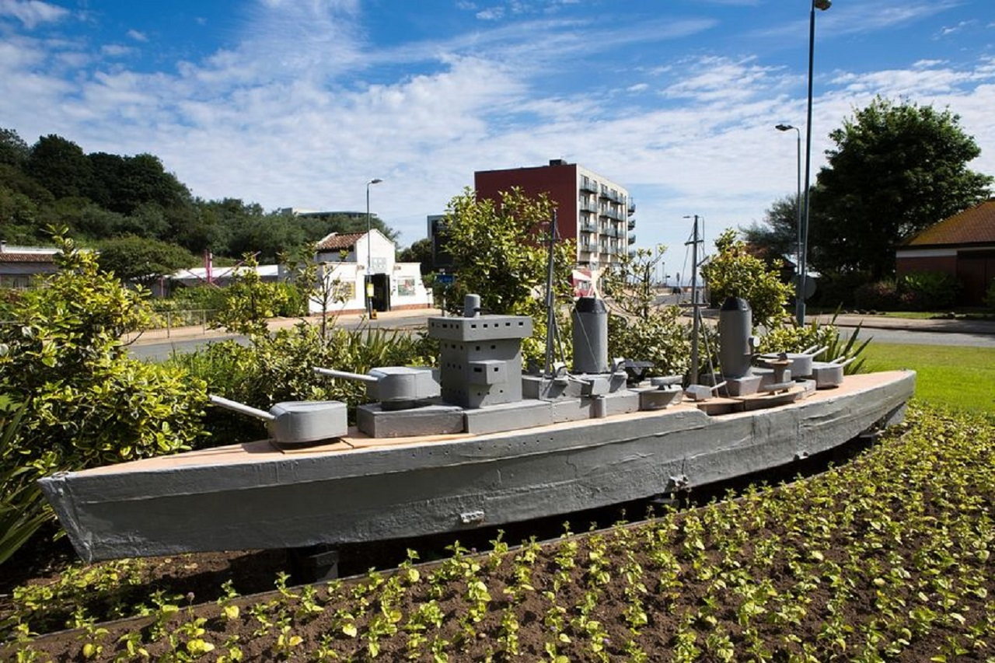
En Reino Unido valoran tanto sus barcos que los ponen en las rotondas para que no se mojen.

Slide 27
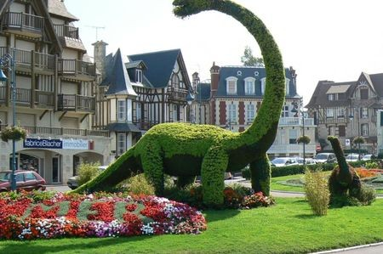
Rotonda en Villers
sur Mer (Calvados)

Slide 28
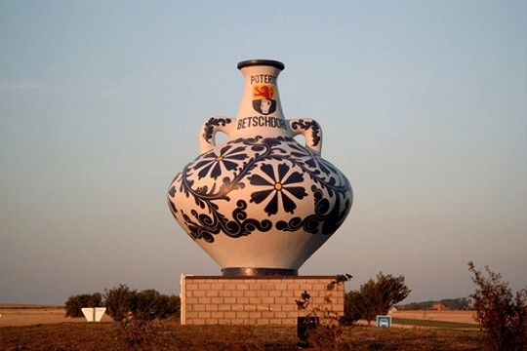
En el centro de una rotonda, una alfarería gigante en Soultz-sous - Forêts (Bas-Rhin). Francia

Slide 29
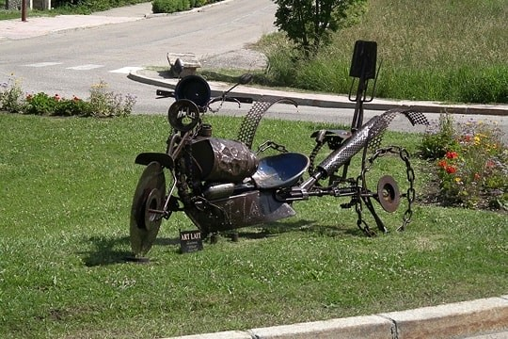
Francia En una rotonda en Autrans (Isère) - A Davidson "Art-Lait"

Slide 30
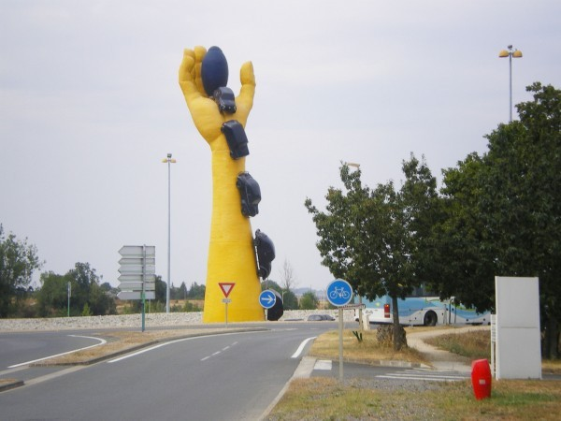
La rotonda Main Jaune en Châtellerault (Viena)

Slide 31
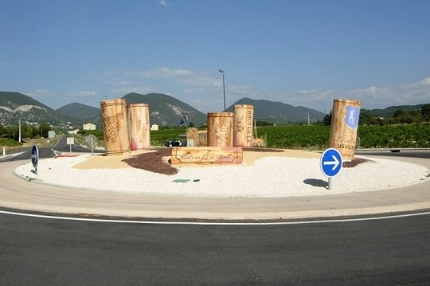
Rotonda en Saint - Pantaléon les Vignes en Drôme Provençale, Francia

Slide 32
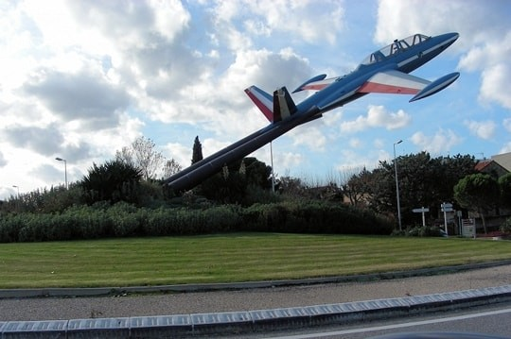
Rotonda de la École de l'Air, en Salon de Provence. Francia

Slide 33
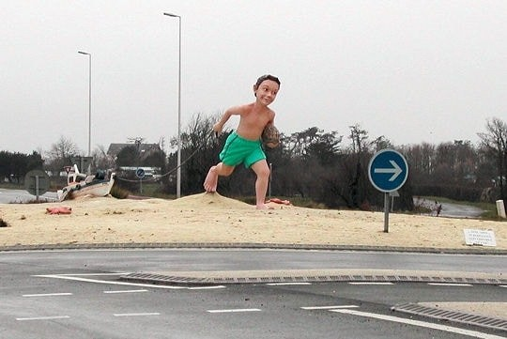
Entre Ronce les Bains y La Tremblade. Charente-Maritime: un arenero gigante Francia

Slide 34
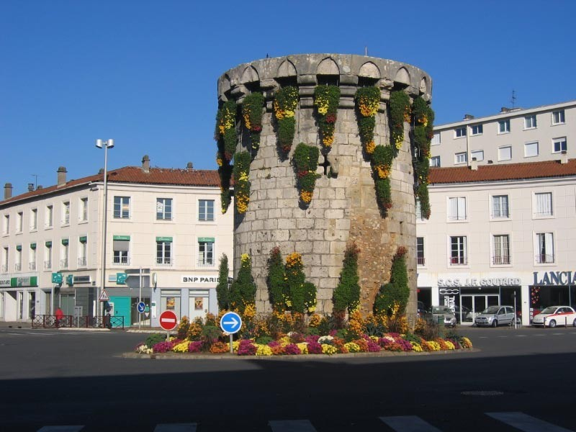
Rotonda en Poitiers (Viena)

Slide 35
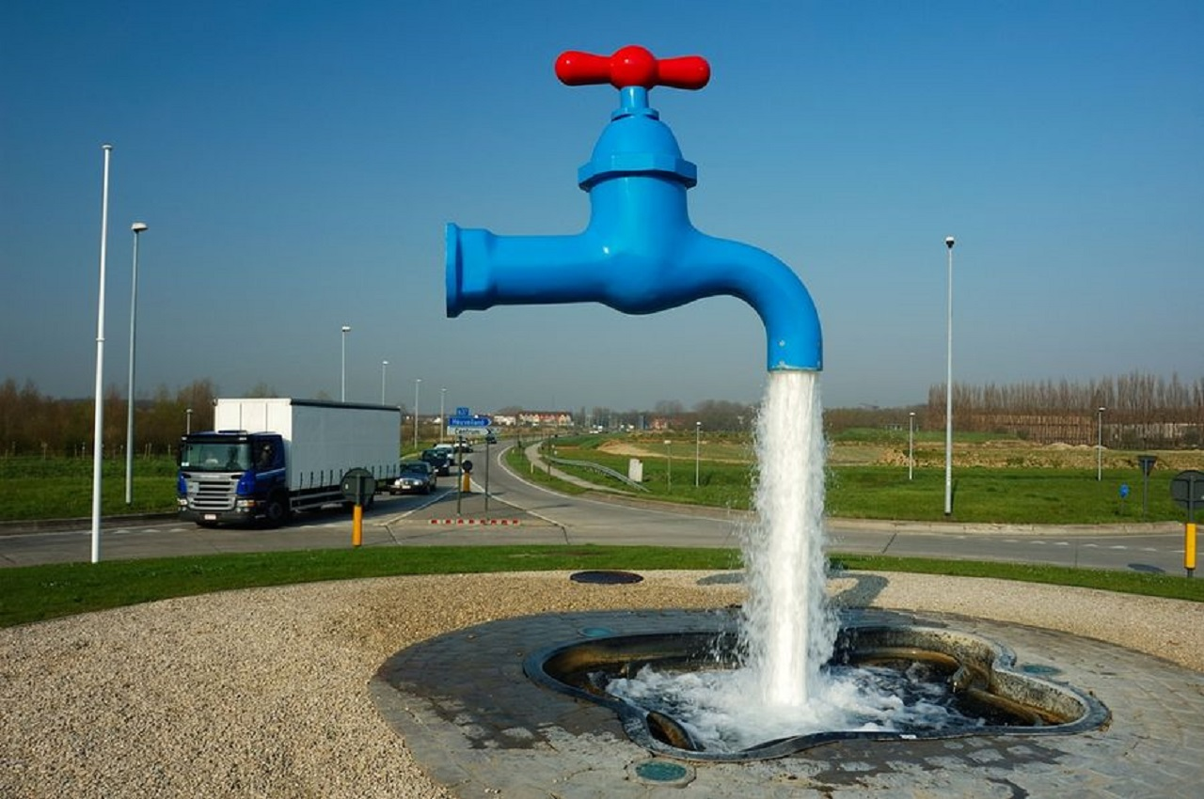
Esta rotonda Belga habrá causado más de un disgusto a gente que ha dejado de atender a la carretera por mirar con asombro este «grifo flotante».

Slide 36
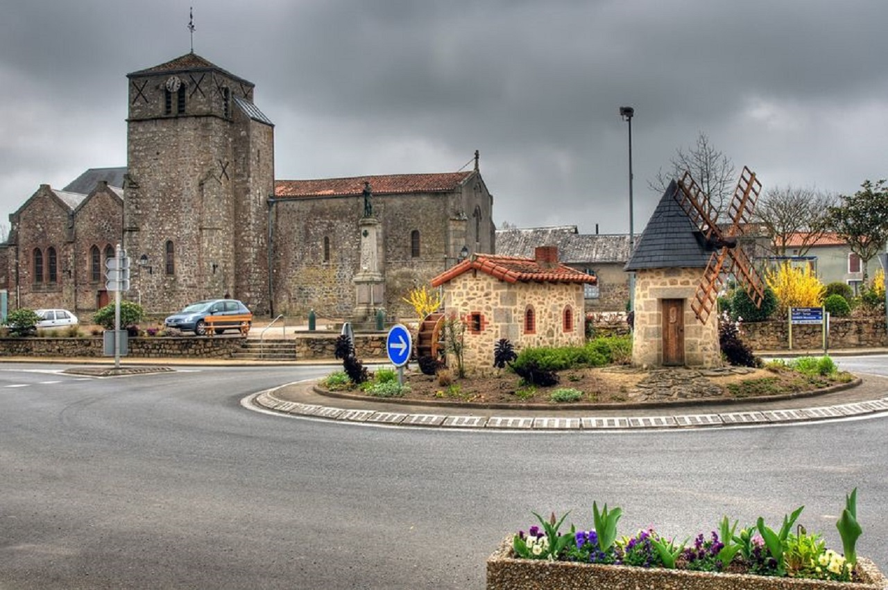
En serio diseñadores de rotondas franceses ¿En que momento se os ocurre meter un pueblo dentro de una rotonda?

Slide 37
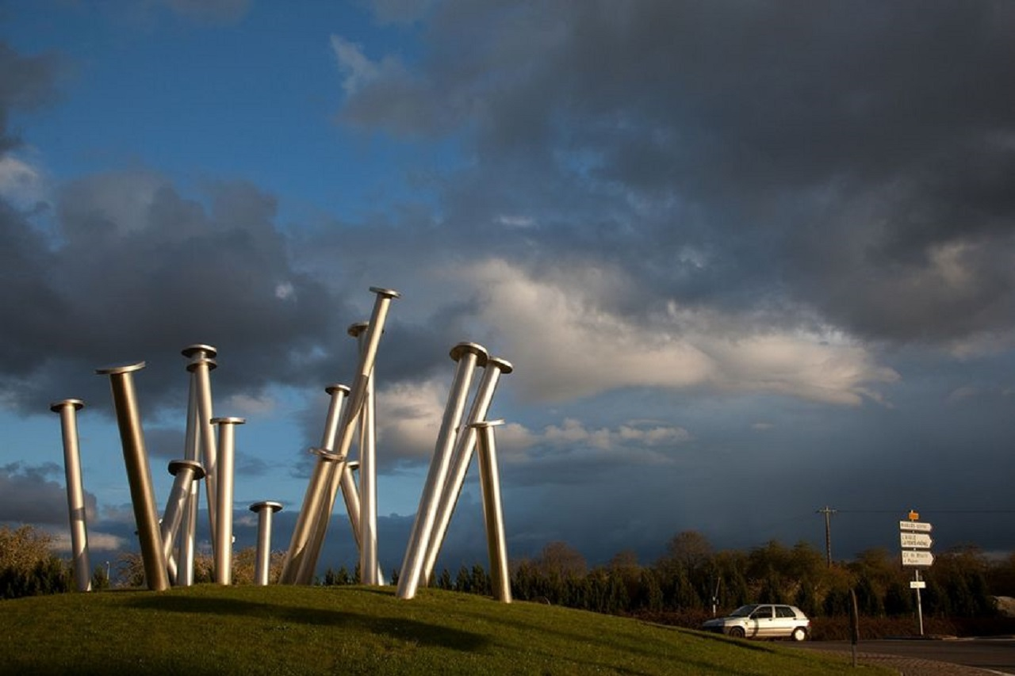
Bien pensado Francia! ¿Por qué no hacer una rotonda con clavos?

Slide 38
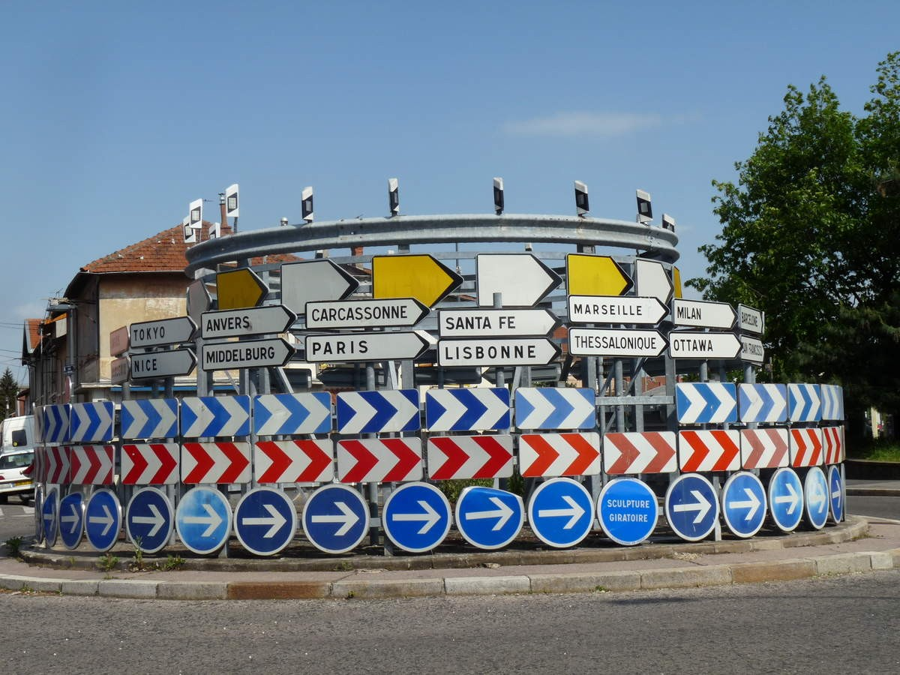
Por favor seguir la flecha ... ...

Slide 39
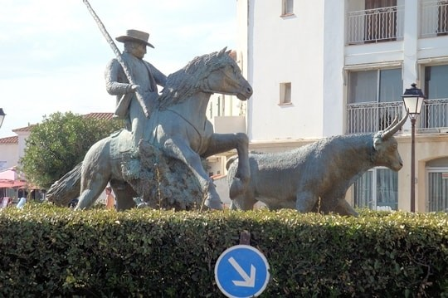
Rond-Point en Saintes-Maries-de-la-Mer Francia),un cuidador, su caballo y un toro.

Slide 40



Un fuerte
abrazo,
que tengas
un buen día
Hoy es miércoles, 27 de enero de 2021
Ahora mismo son las 18:32 horas.

Slide 41







¿Te ha gustado?
Puedes ver más entrando
Aquí
Además puedes recibir powerpoints en tu correo electrónico suscribiéndote aquí:

